Slide 1
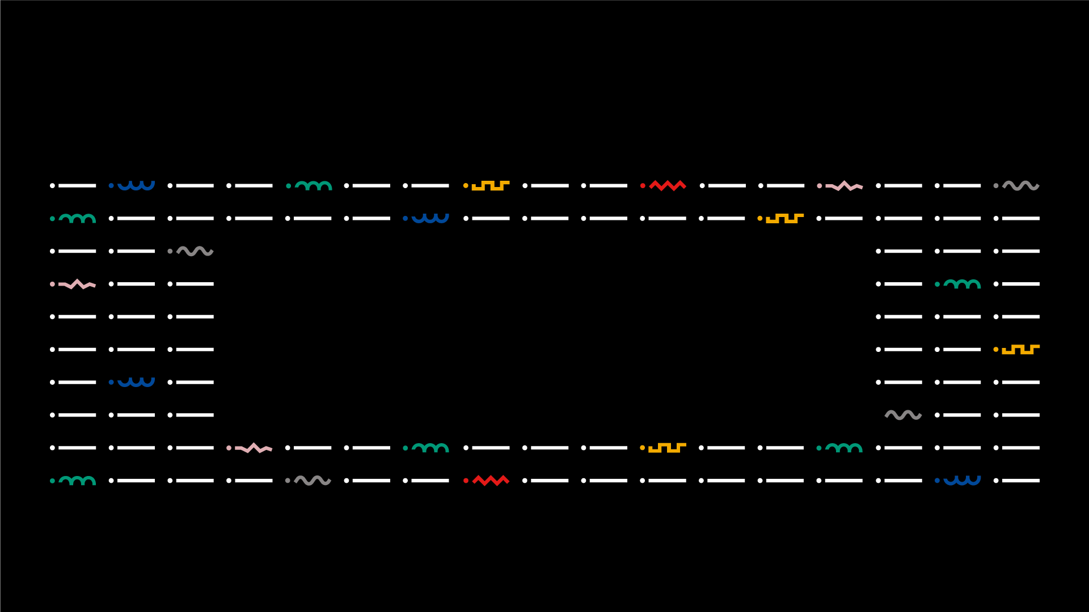

LICENCIATURA EM ENGENHARIA INFORMÁTICA
Aprendizagem Organizacional - Opção II / Sistemas de Suporte à Decisão
~ Grafana ~
28248 – David Braga (davidbraga@ipvc.pt)
28257 – Diogo Assunção (diogoassuncao@ipvc.pt)
Jorge Ribeiro
jribeiro@estg.ipvc.pt
Licenciatura em Engenharia Informática | Escola Superior de Tecnologia e Gestão | Unidade Curricular: Aprendizagem Organizacional - Opção II / Sistemas de Suporte à Decisão | Ano Letivo 2023/2024

Slide 2



■ Índice
ENGENHARIA INFORMÁTICA
Introdução
Dataset
Preparação do Grafana
Análise dos dados
Conclusões
Referências
@2024, 28248 – David Braga, 28257 – Diogo Assunção | Unidade Curricular: Aprendizagem Organizacional - Opção II / Sistemas de Suporte à Decisão – Ano Letivo 2023/2024
- 2 -

Slide 3
Introdução
- 3 -

Slide 4


■ Objetivo
ENGENHARIA INFORMÁTICA
O objetivo deste PowerPoint é apresentar a análise de dados/data science retirada da utilização de ferramentas de análise de dados (opensource e proprietárias) e linguagens de programação (python), no caso deste PowerPoint o trabalho desenvolvido no Grafana. No início desta tarefa, o nosso grupo escolheu um dataset com mais de 200 MB (891 MB), que contivesse formas de fazer geolocalização e que fosse maioritariamente composto com dados numéricos.
@2024, 28248 – David Braga, 28257 – Diogo Assunção | Unidade Curricular: Aprendizagem Organizacional - Opção II / Sistemas de Suporte à Decisão – Ano Letivo 2023/2024
- 4 -

Slide 5
Dataset
- 5 -

Slide 6
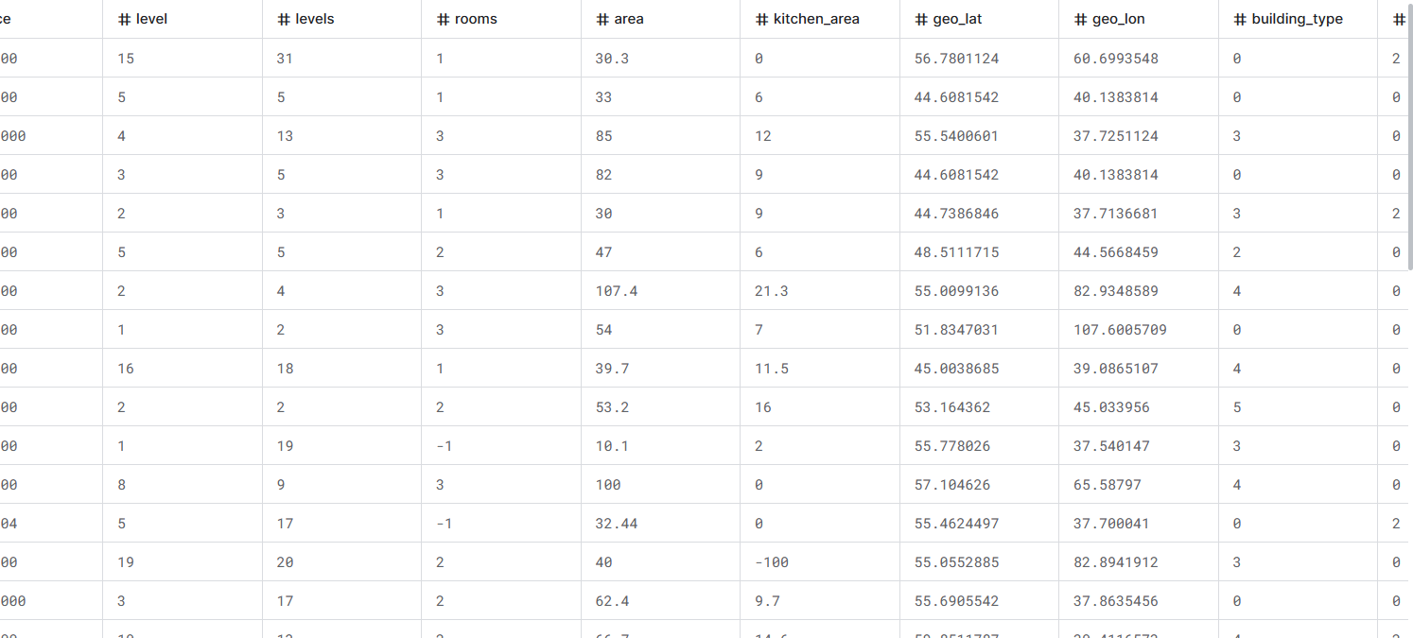
■ Dataset
ENGENHARIA INFORMÁTICA
Este dataset contém informações sobre o mercado imobiliário russo. Estas informações foram recolhidas de diferentes fontes online (avito.ru, realty.yandex.ru, cian.ru, sob.ru, youla.ru, n1.ru, moyareklama.ru). Cada anúncio possui dados sobre a localização, o tipo de construção, o número de quartos e outras características do imóvel, além disso possui várias colunas com dados numéricos e categóricos, como data, preço, área, coordenadas, código postal, ID da região e ID da rua. Sendo todos os dados referentes apenas ao ano 2021.
@2024, 28248 – David Braga, 28257 – Diogo Assunção | Unidade Curricular: Aprendizagem Organizacional - Opção II / Sistemas de Suporte à Decisão – Ano Letivo 2023/2024
- 6 -

Slide 7
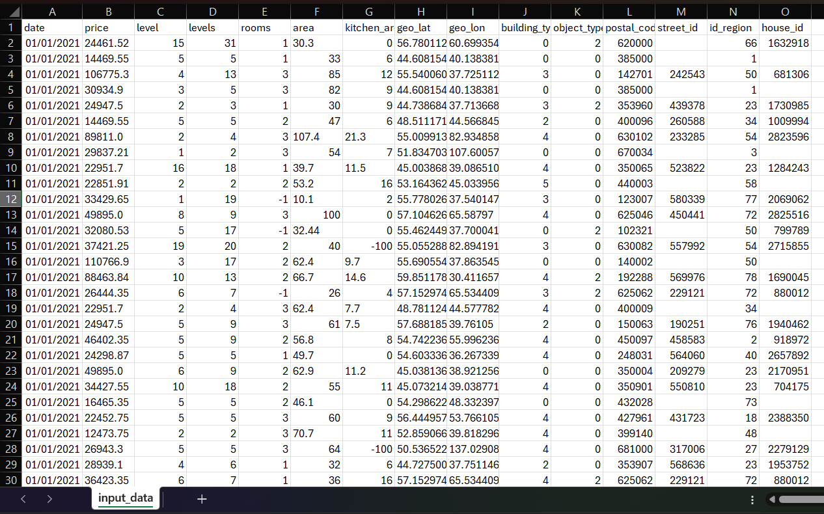
■ Dataset
ENGENHARIA INFORMÁTICA
@2024, 28248 – David Braga, 28257 – Diogo Assunção | Unidade Curricular: Aprendizagem Organizacional - Opção II / Sistemas de Suporte à Decisão – Ano Letivo 2023/2024
- 7 -

Slide 8
Preparação do Grafana
- 8 -

Slide 9
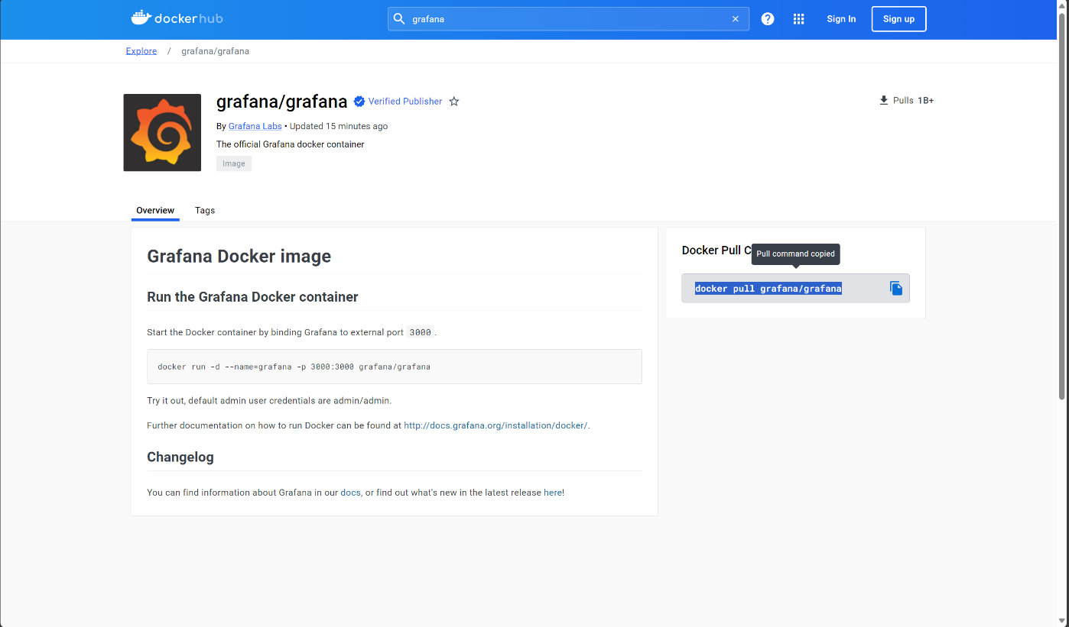
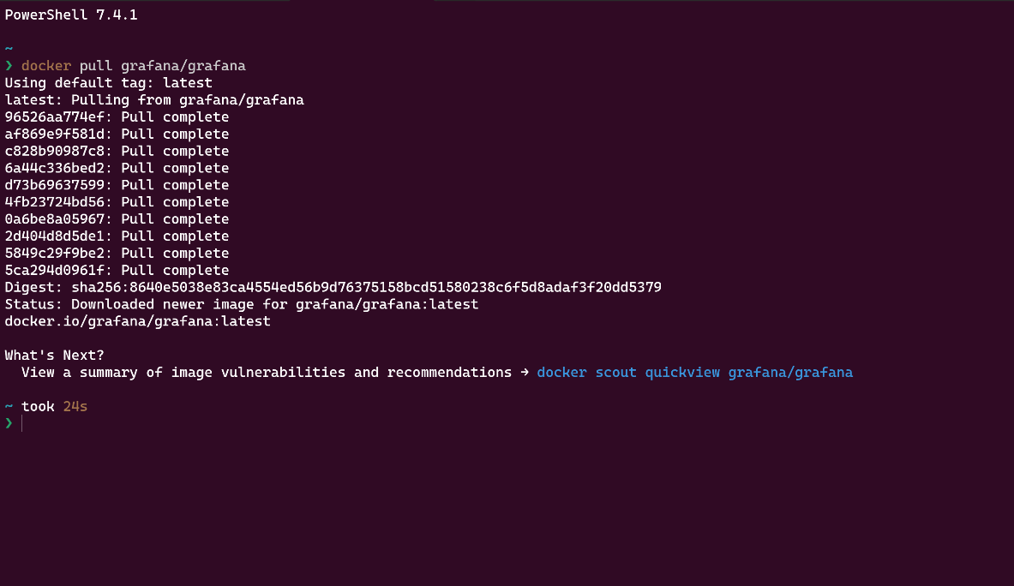
■ Preparação do Grafana
ENGENHARIA INFORMÁTICA
Download do Grafana através do Docker
@2024, 28248 – David Braga, 28257 – Diogo Assunção | Unidade Curricular: Aprendizagem Organizacional - Opção II / Sistemas de Suporte à Decisão – Ano Letivo 2023/2024
- 9 -

Slide 10
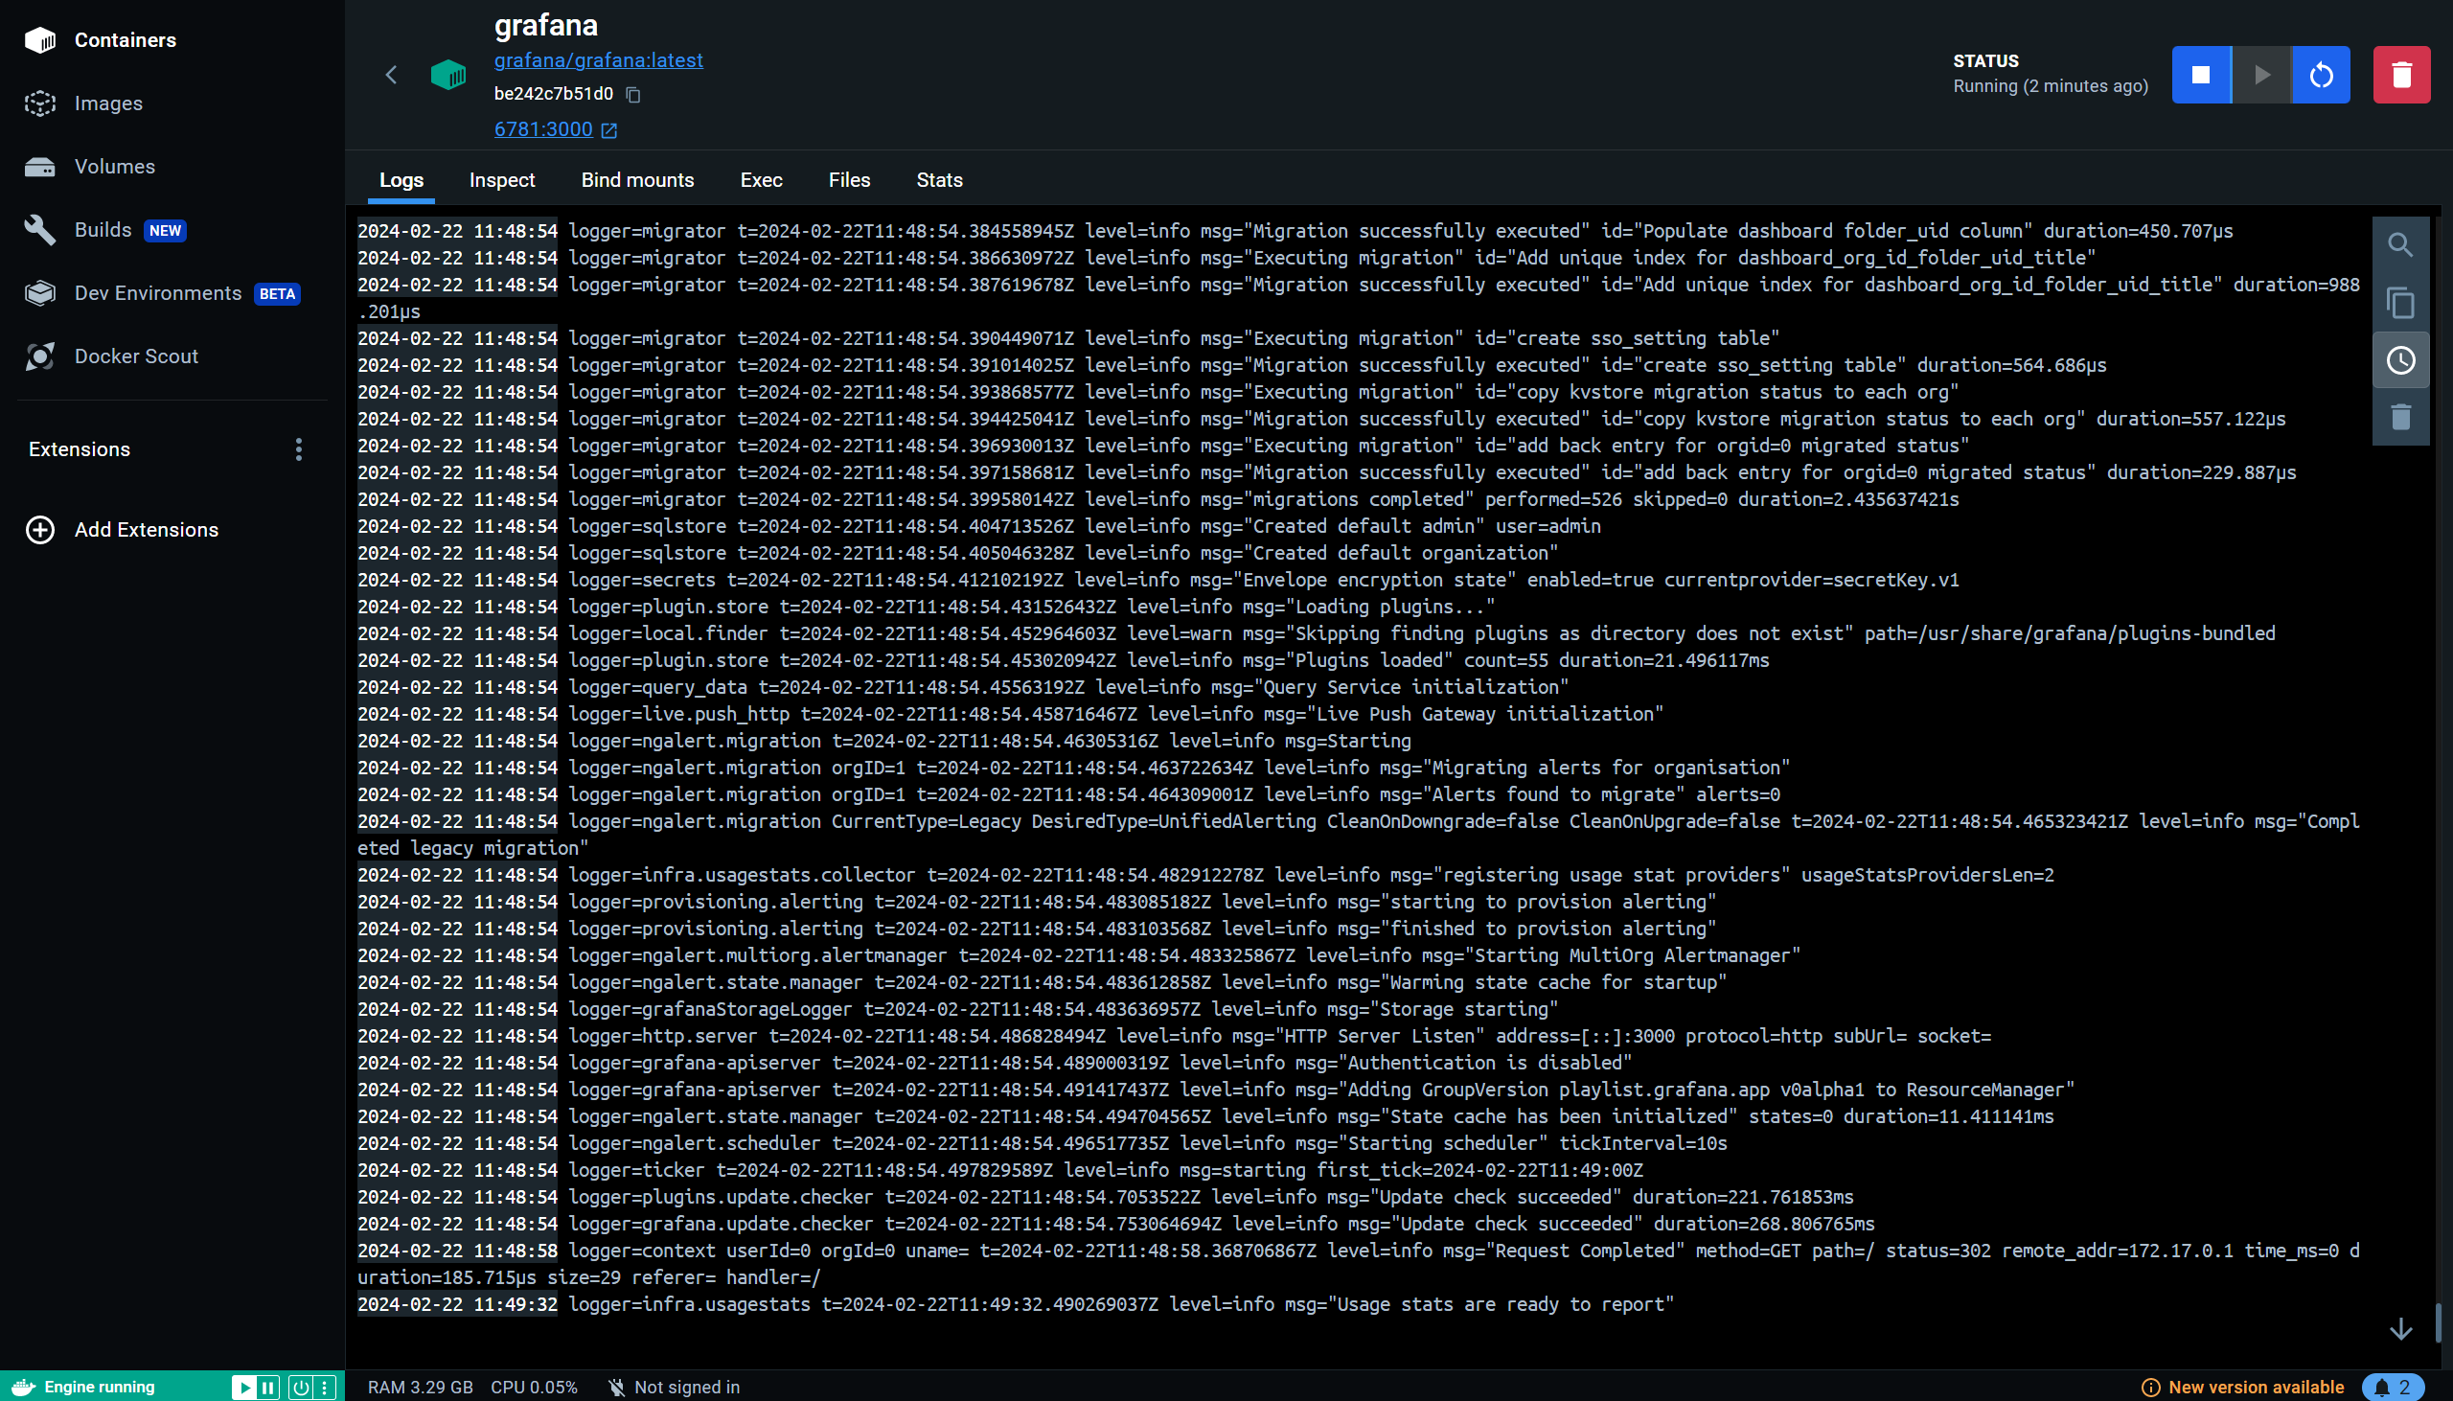
■ Preparação do Grafana
ENGENHARIA INFORMÁTICA
Execução do Grafana no Docker
@2024, 28248 – David Braga, 28257 – Diogo Assunção | Unidade Curricular: Aprendizagem Organizacional - Opção II / Sistemas de Suporte à Decisão – Ano Letivo 2023/2024
- 10 -

Slide 11
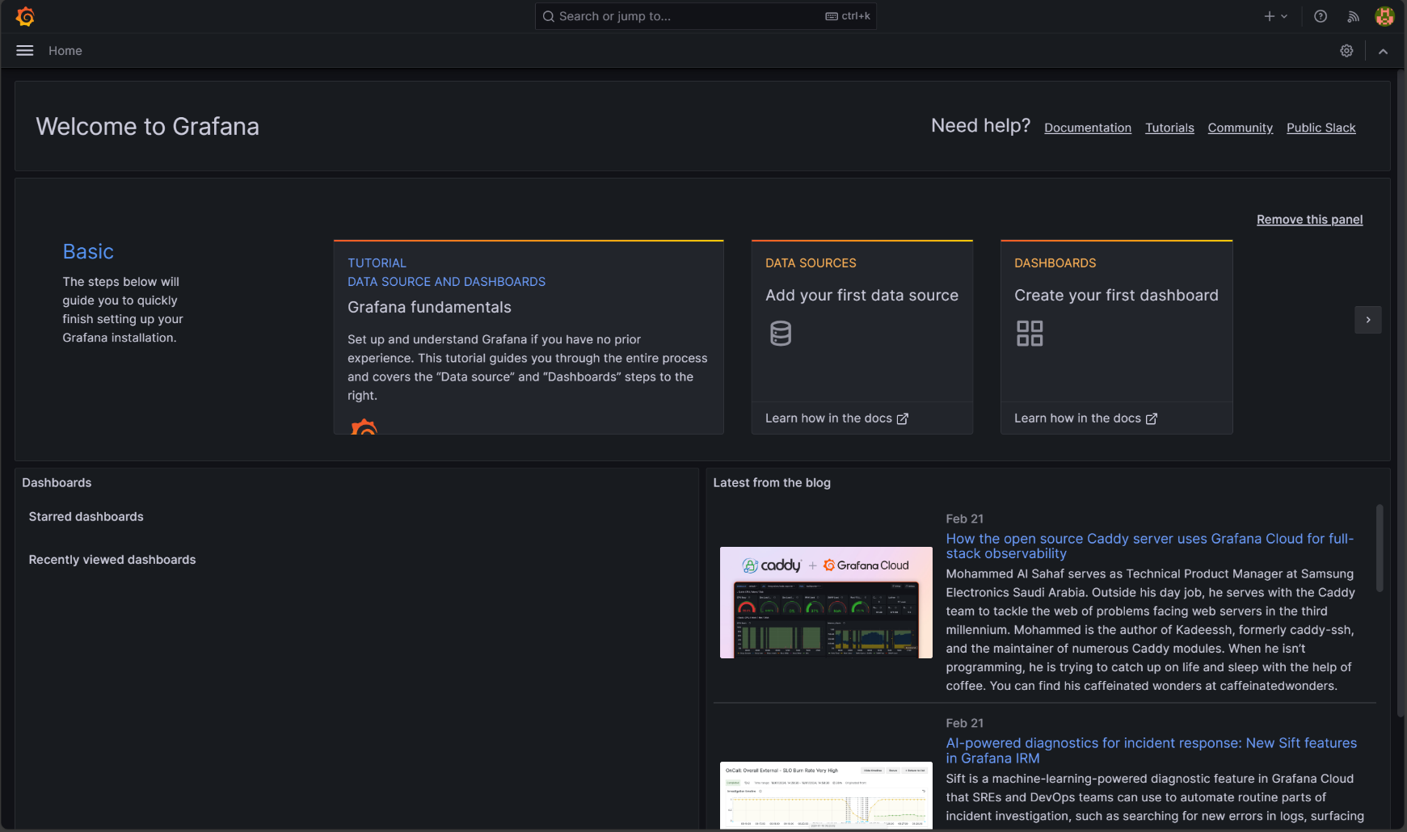
■ Preparação do Grafana
ENGENHARIA INFORMÁTICA
Página inicial do Grafana
@2024, 28248 – David Braga, 28257 – Diogo Assunção | Unidade Curricular: Aprendizagem Organizacional - Opção II / Sistemas de Suporte à Decisão – Ano Letivo 2023/2024
- 11 -

Slide 12
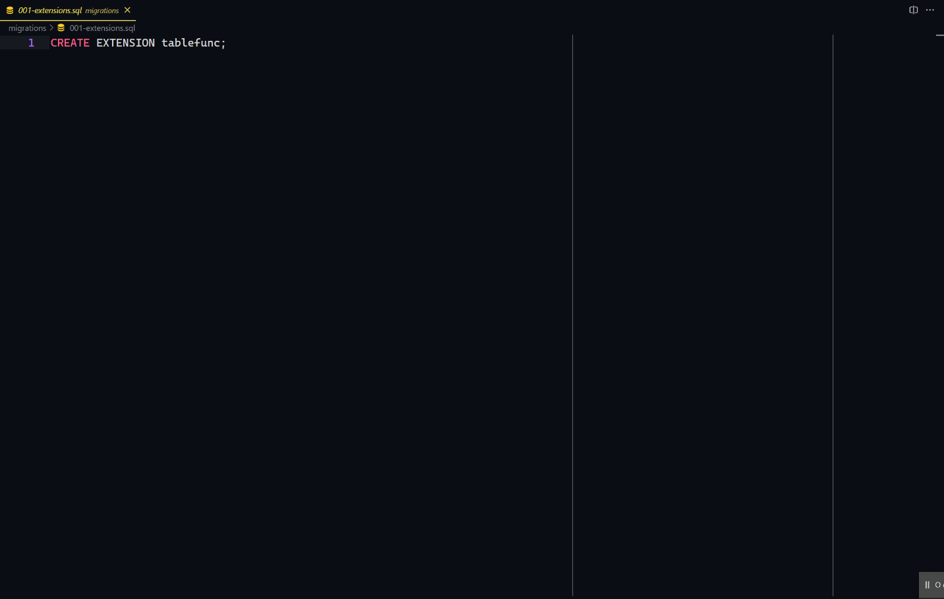
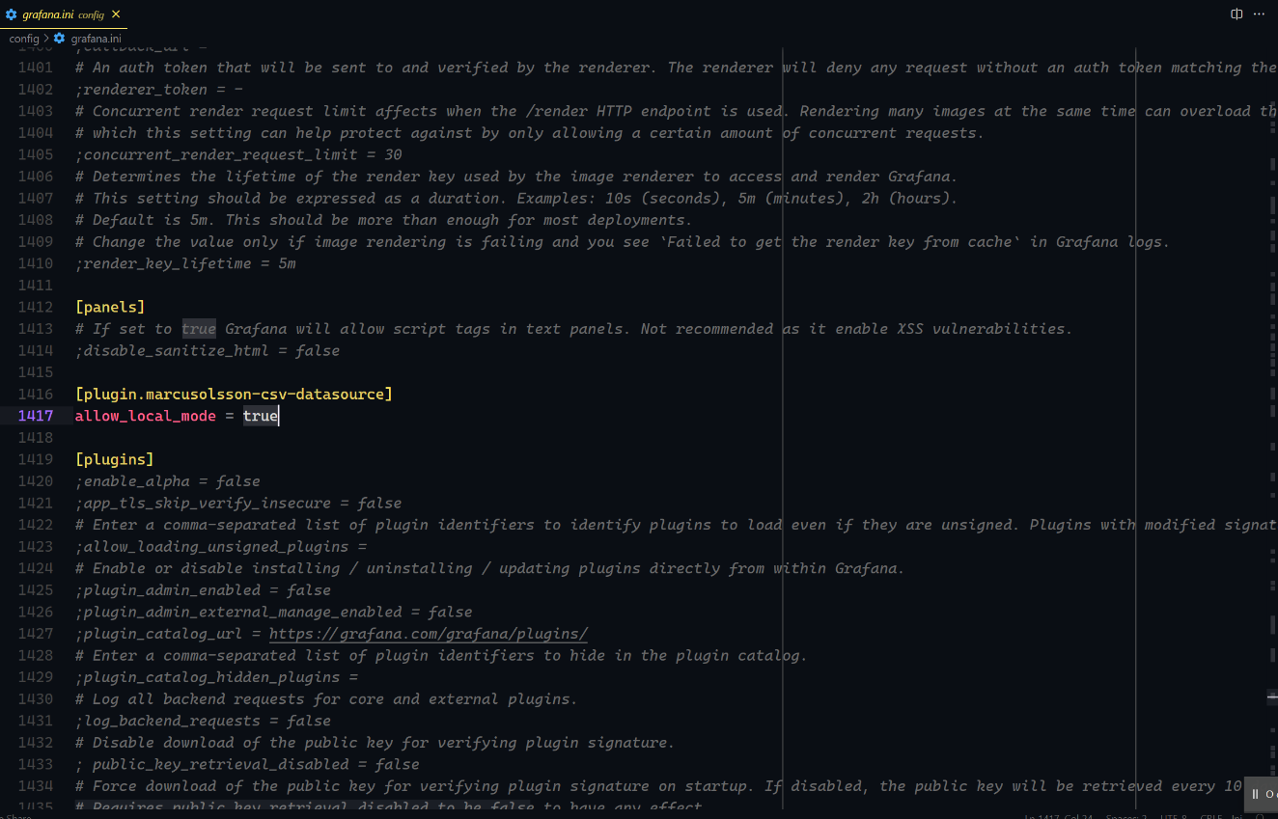
■ Preparação do Grafana
ENGENHARIA INFORMÁTICA
Configuração do Grafana para o poder utilizar localmente
@2024, 28248 – David Braga, 28257 – Diogo Assunção | Unidade Curricular: Aprendizagem Organizacional - Opção II / Sistemas de Suporte à Decisão – Ano Letivo 2023/2024
- 12 -

Slide 13
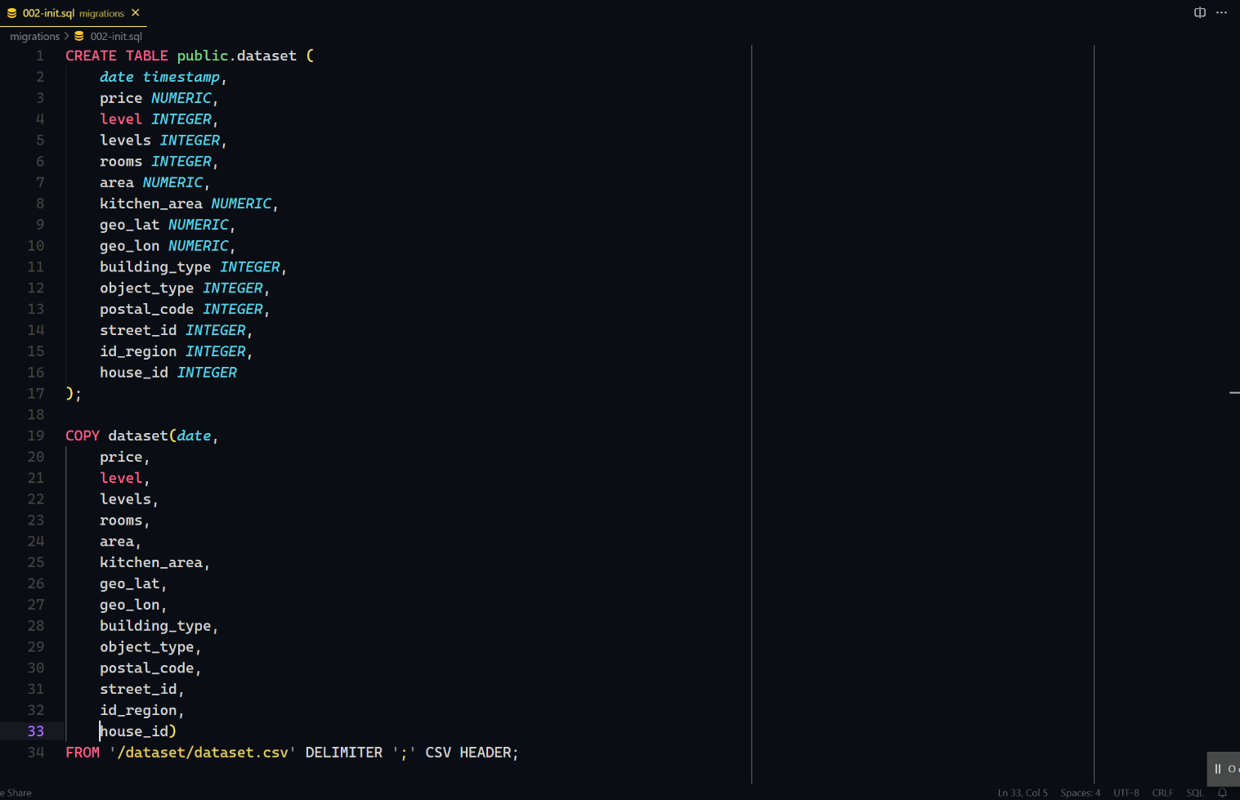
■ Preparação do Grafana
ENGENHARIA INFORMÁTICA
Criar uma tabela em Postgres para poder utilizar todas as potencialidades do Grafana
@2024, 28248 – David Braga, 28257 – Diogo Assunção | Unidade Curricular: Aprendizagem Organizacional - Opção II / Sistemas de Suporte à Decisão – Ano Letivo 2023/2024
- 13 -

Slide 14
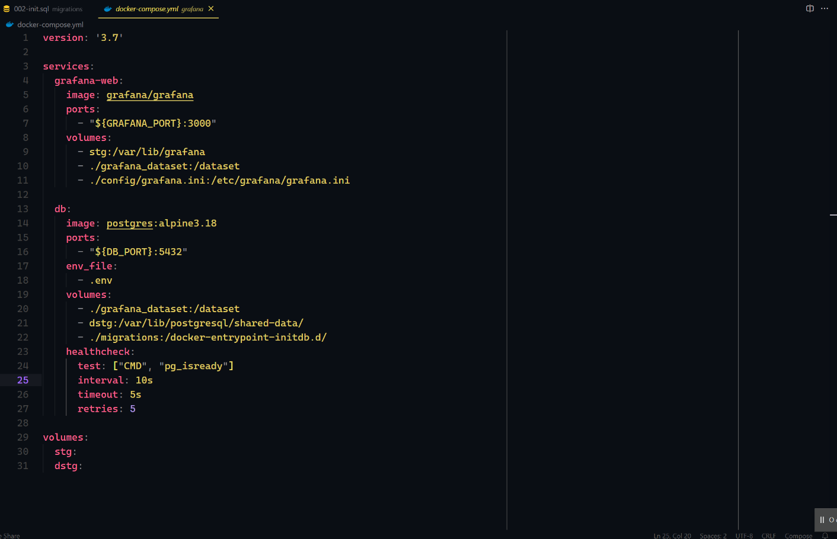
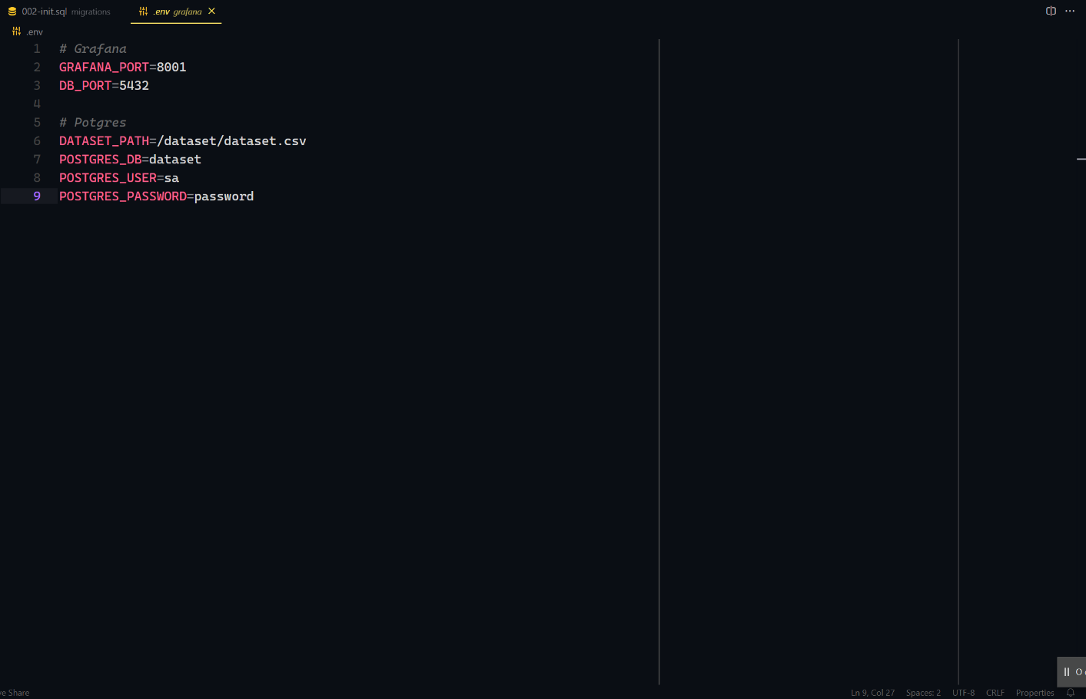
■ Preparação do Grafana
ENGENHARIA INFORMÁTICA
Configuração do Docker e das portas
@2024, 28248 – David Braga, 28257 – Diogo Assunção | Unidade Curricular: Aprendizagem Organizacional - Opção II / Sistemas de Suporte à Decisão – Ano Letivo 2023/2024
- 14 -

Slide 15
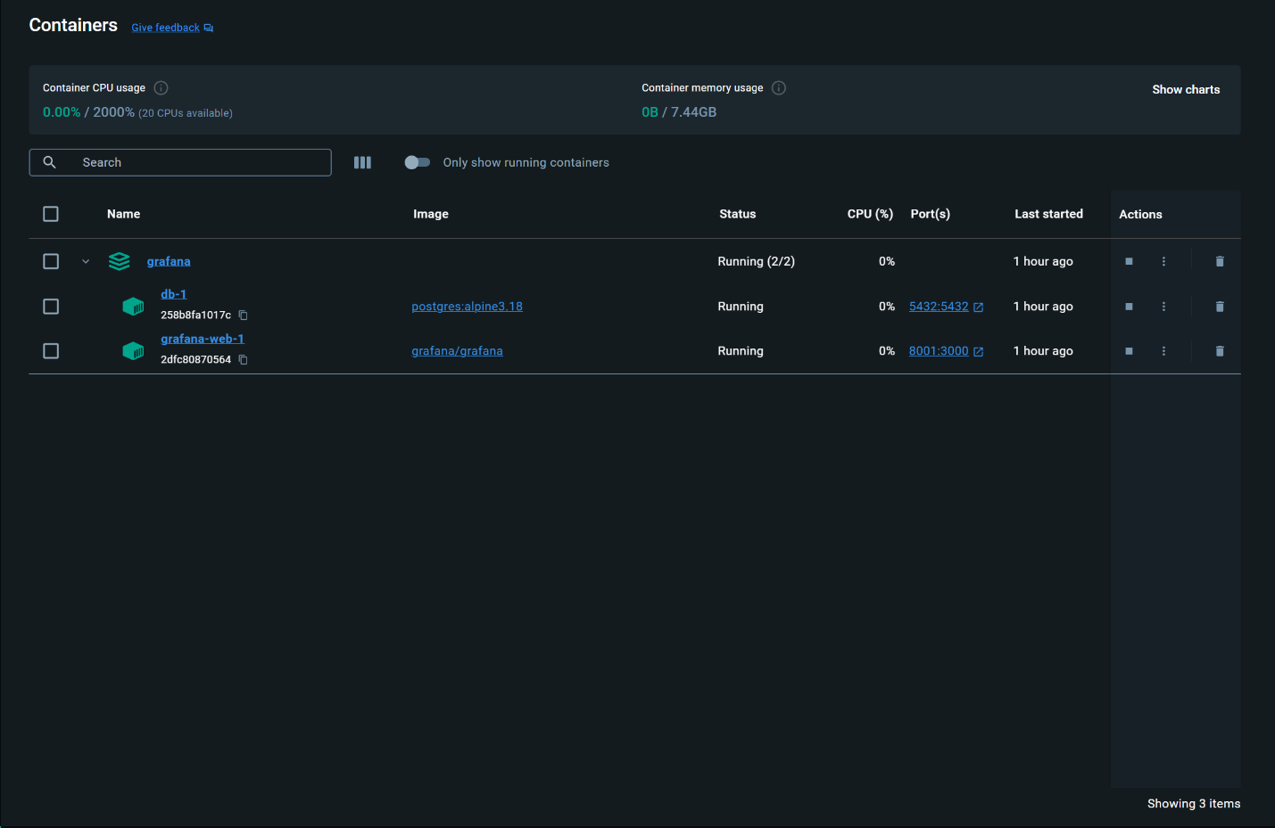
■ Preparação do Grafana
ENGENHARIA INFORMÁTICA
Containers no Docker
@2024, 28248 – David Braga, 28257 – Diogo Assunção | Unidade Curricular: Aprendizagem Organizacional - Opção II / Sistemas de Suporte à Decisão – Ano Letivo 2023/2024
- 15 -

Slide 16
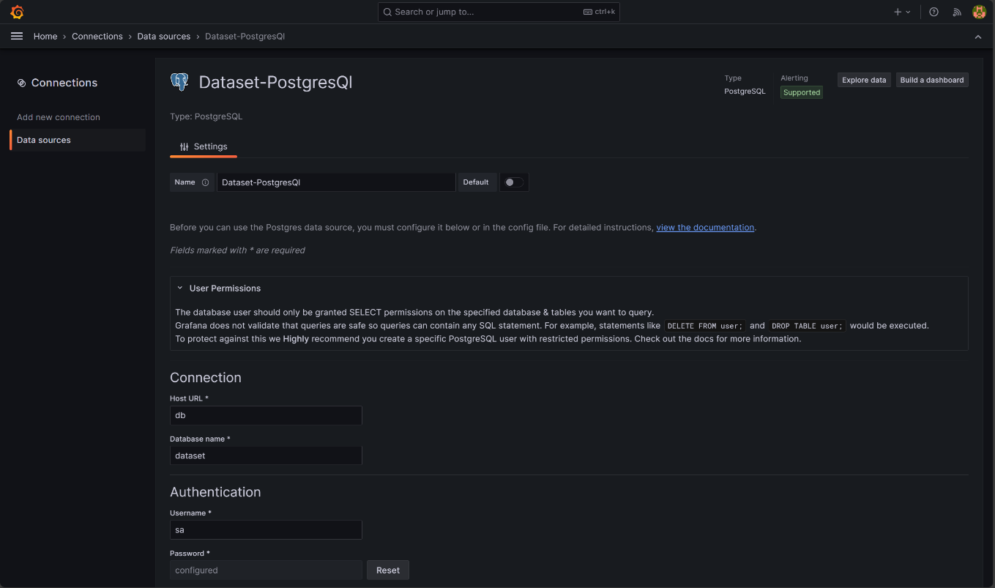
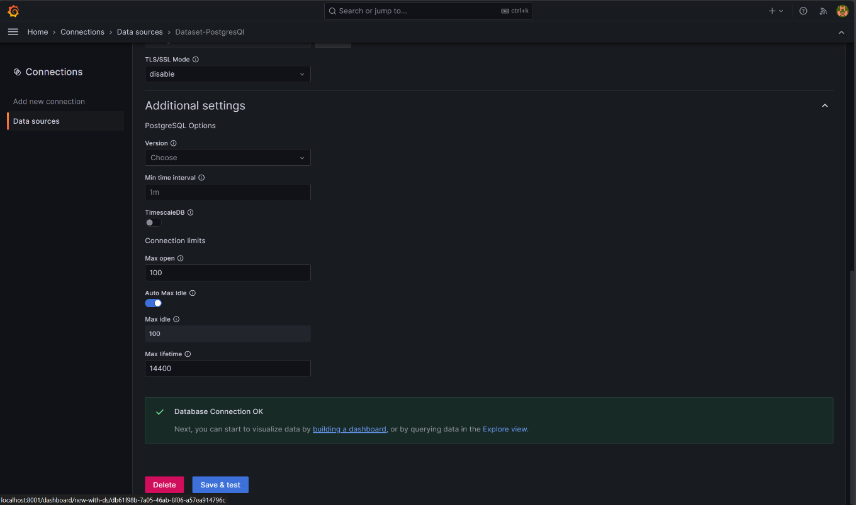
■ Preparação do Grafana
ENGENHARIA INFORMÁTICA
Configuração da base de dados Postgres
@2024, 28248 – David Braga, 28257 – Diogo Assunção | Unidade Curricular: Aprendizagem Organizacional - Opção II / Sistemas de Suporte à Decisão – Ano Letivo 2023/2024
- 16 -

Slide 17
Análise dos Dados
- 17 -

Slide 18
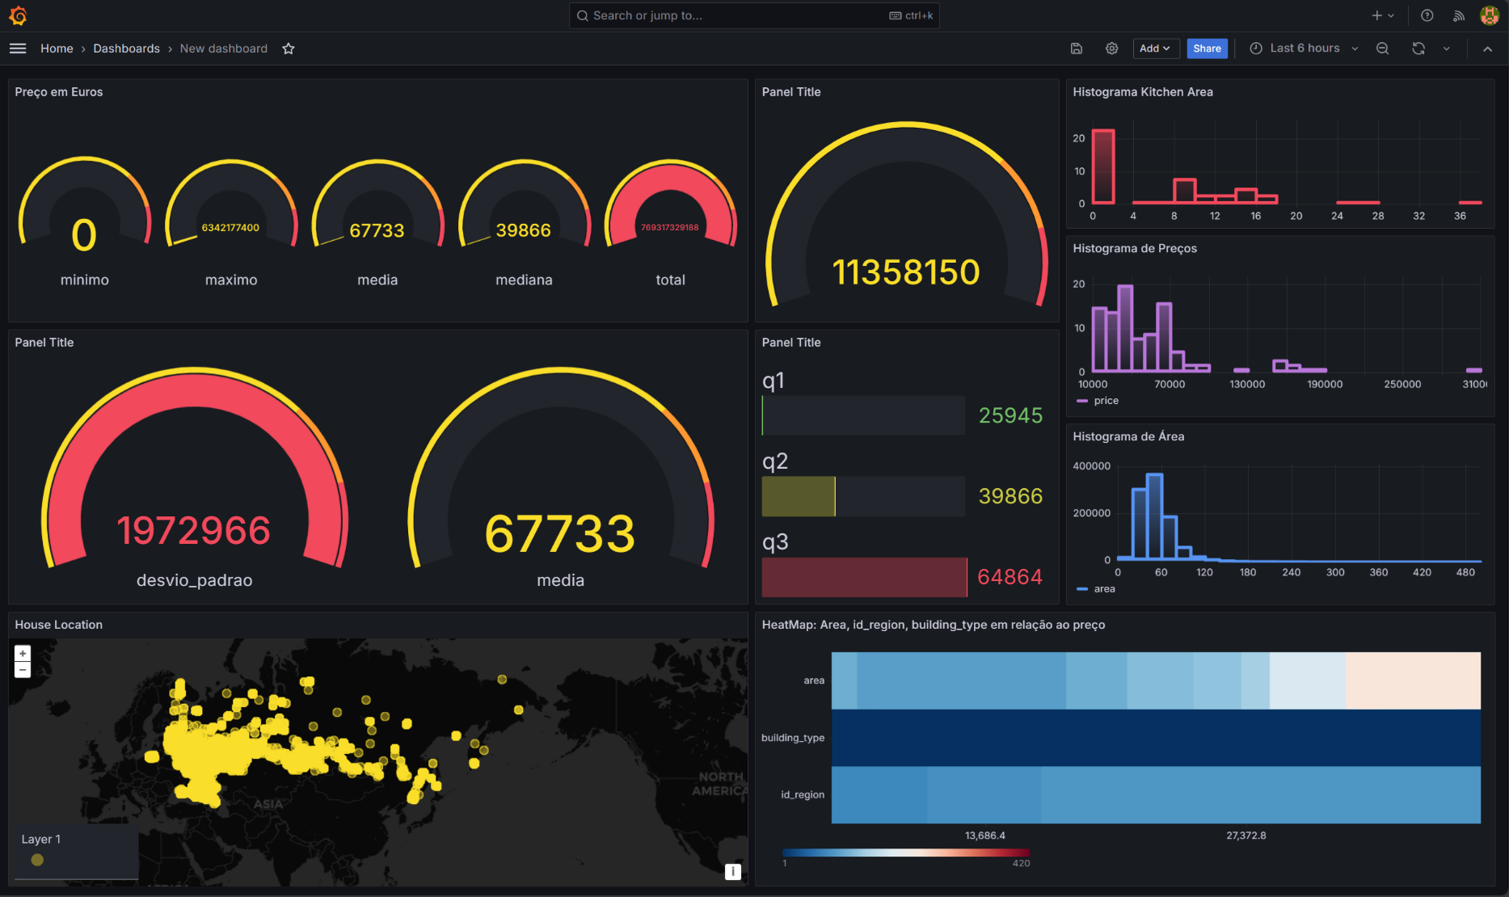
■ Análise dos dados
ENGENHARIA INFORMÁTICA
Visualização do dashboard gerado.
@2024, 28248 – David Braga, 28257 – Diogo Assunção | Unidade Curricular: Aprendizagem Organizacional - Opção II / Sistemas de Suporte à Decisão – Ano Letivo 2023/2024
- 18 -

Slide 19
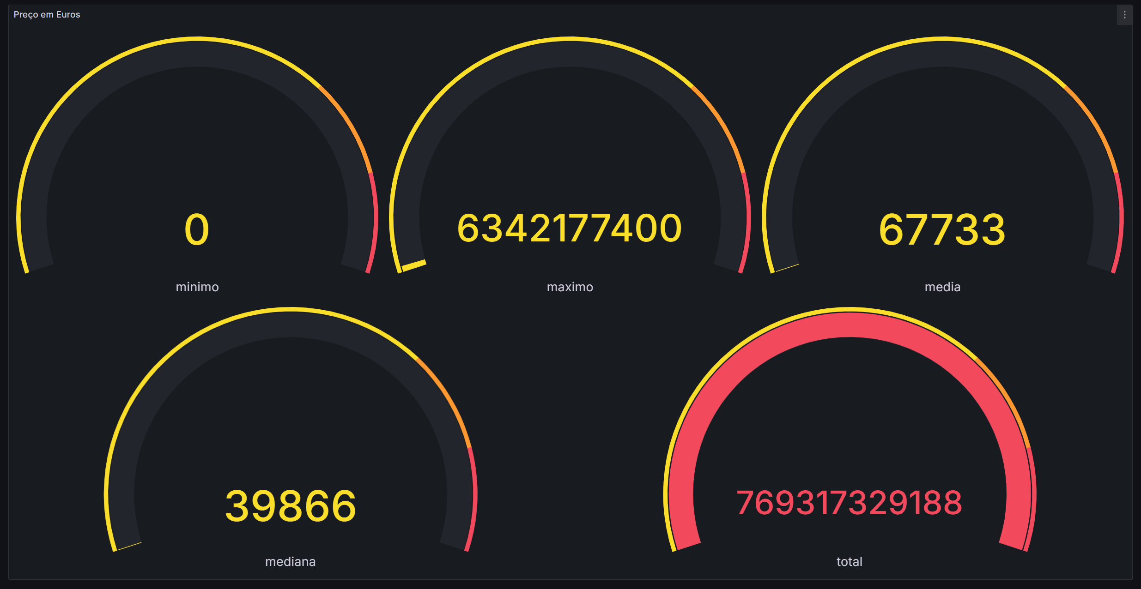
■ Análise dos dados
ENGENHARIA INFORMÁTICA
Estatísticas base do preço em euros.
@2024, 28248 – David Braga, 28257 – Diogo Assunção | Unidade Curricular: Aprendizagem Organizacional - Opção II / Sistemas de Suporte à Decisão – Ano Letivo 2023/2024
- 19 -

Slide 20
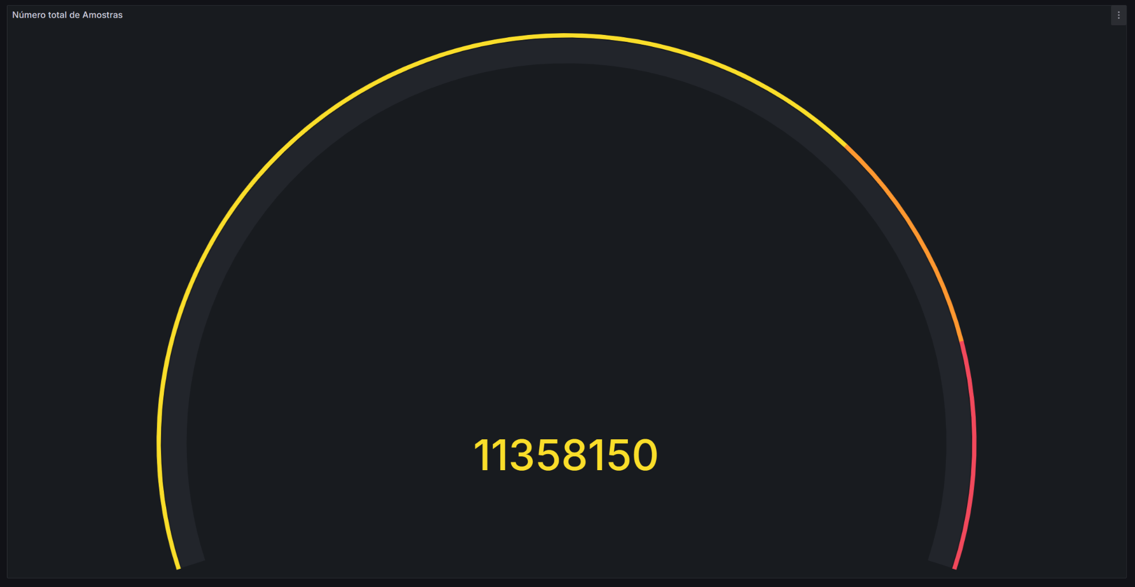
■ Análise dos dados
ENGENHARIA INFORMÁTICA
Amostra total (número de amostras).
@2024, 28248 – David Braga, 28257 – Diogo Assunção | Unidade Curricular: Aprendizagem Organizacional - Opção II / Sistemas de Suporte à Decisão – Ano Letivo 2023/2024
- 20 -

Slide 21
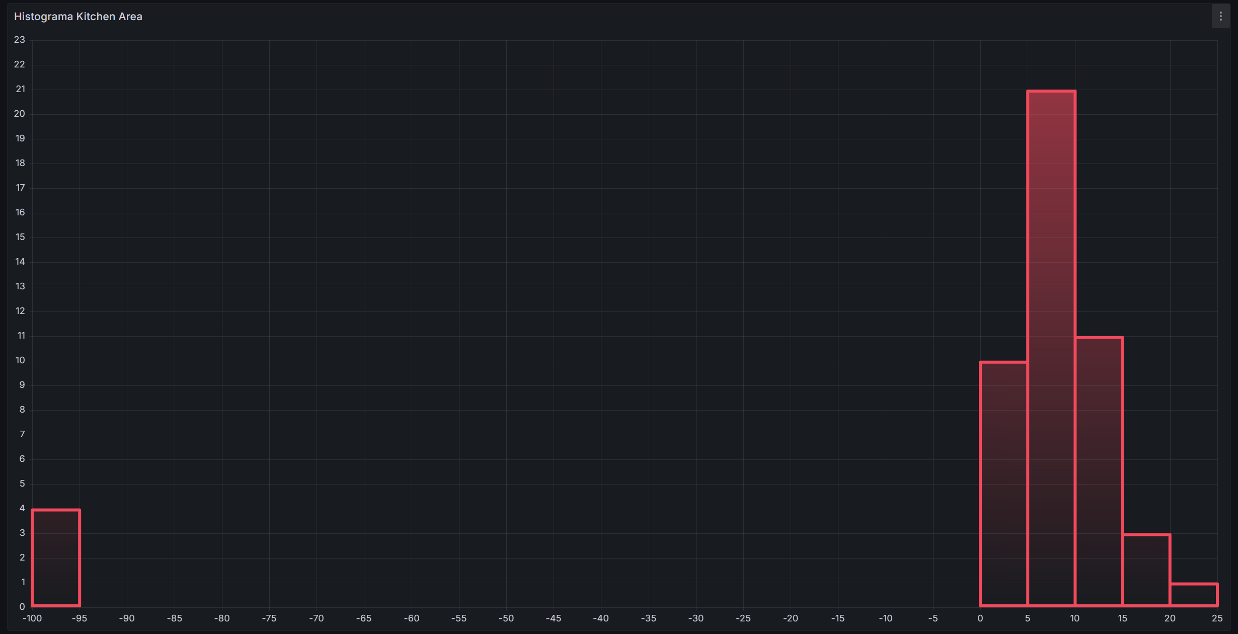
■ Análise dos dados
ENGENHARIA INFORMÁTICA
Através deste histograma podemos verificar que o maior número de casas tem uma área de cozinha entre os 5 e os 10 metros quadrados (nesta amostra de 200). Podemos reparar que existem casas com áreas negativas, o que não pode ser um dado correto/lógico.
@2024, 28248 – David Braga, 28257 – Diogo Assunção | Unidade Curricular: Aprendizagem Organizacional - Opção II / Sistemas de Suporte à Decisão – Ano Letivo 2023/2024
- 21 -

Slide 22
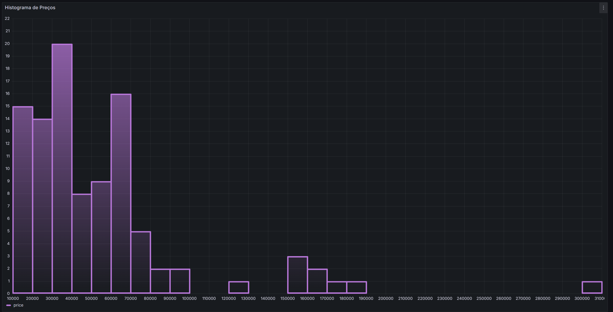
■ Análise dos dados
ENGENHARIA INFORMÁTICA
Através deste histograma podemos verificar que o maior número de casas tem um valor entre os 30,000 e os 40,000 euros.
@2024, 28248 – David Braga, 28257 – Diogo Assunção | Unidade Curricular: Aprendizagem Organizacional - Opção II / Sistemas de Suporte à Decisão – Ano Letivo 2023/2024
- 22 -

Slide 23
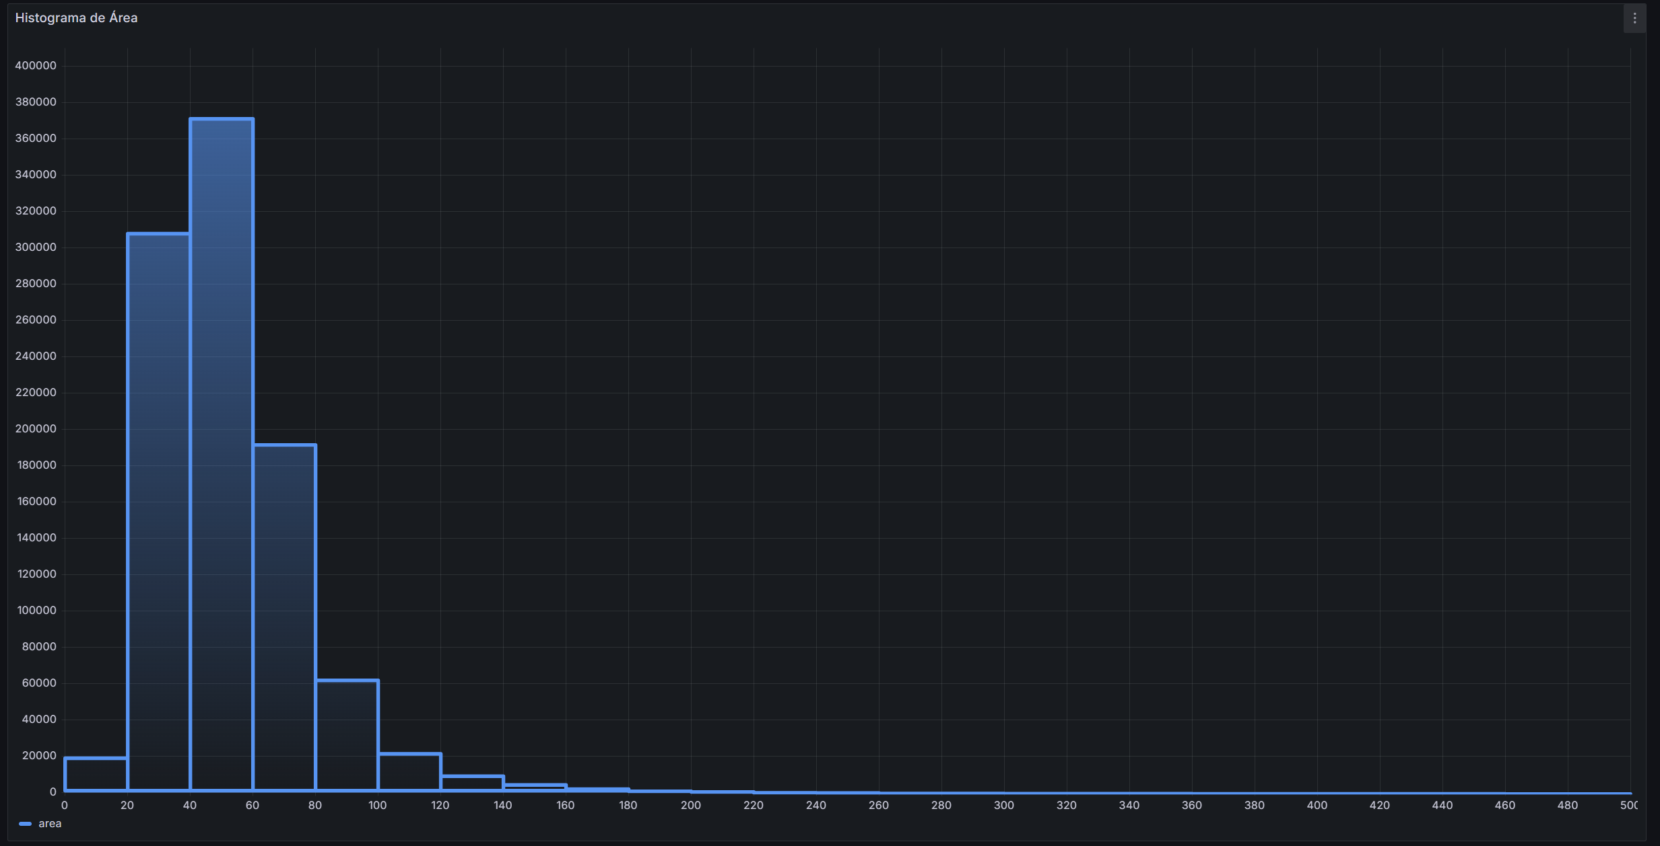
■ Análise dos dados
ENGENHARIA INFORMÁTICA
Através deste histograma podemos verificar que o maior número de casas tem uma área entre os 40 e os 60 metros quadrados.
@2024, 28248 – David Braga, 28257 – Diogo Assunção | Unidade Curricular: Aprendizagem Organizacional - Opção II / Sistemas de Suporte à Decisão – Ano Letivo 2023/2024
- 23 -

Slide 24
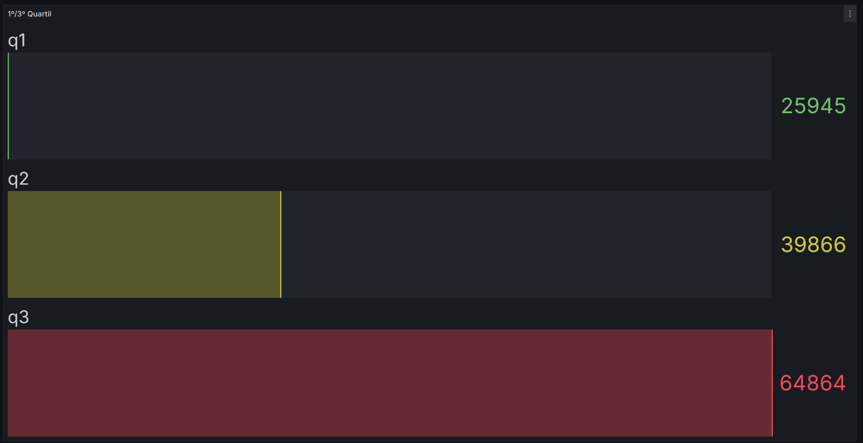
■ Análise dos dados
ENGENHARIA INFORMÁTICA
25% das casas tem um preço inferior a 25,945 euros, 50% das casas a baixo a 39,866 euros e 75% das casas estou a baixo dos 64,864 euros
@2024, 28248 – David Braga, 28257 – Diogo Assunção | Unidade Curricular: Aprendizagem Organizacional - Opção II / Sistemas de Suporte à Decisão – Ano Letivo 2023/2024
- 24 -

Slide 25
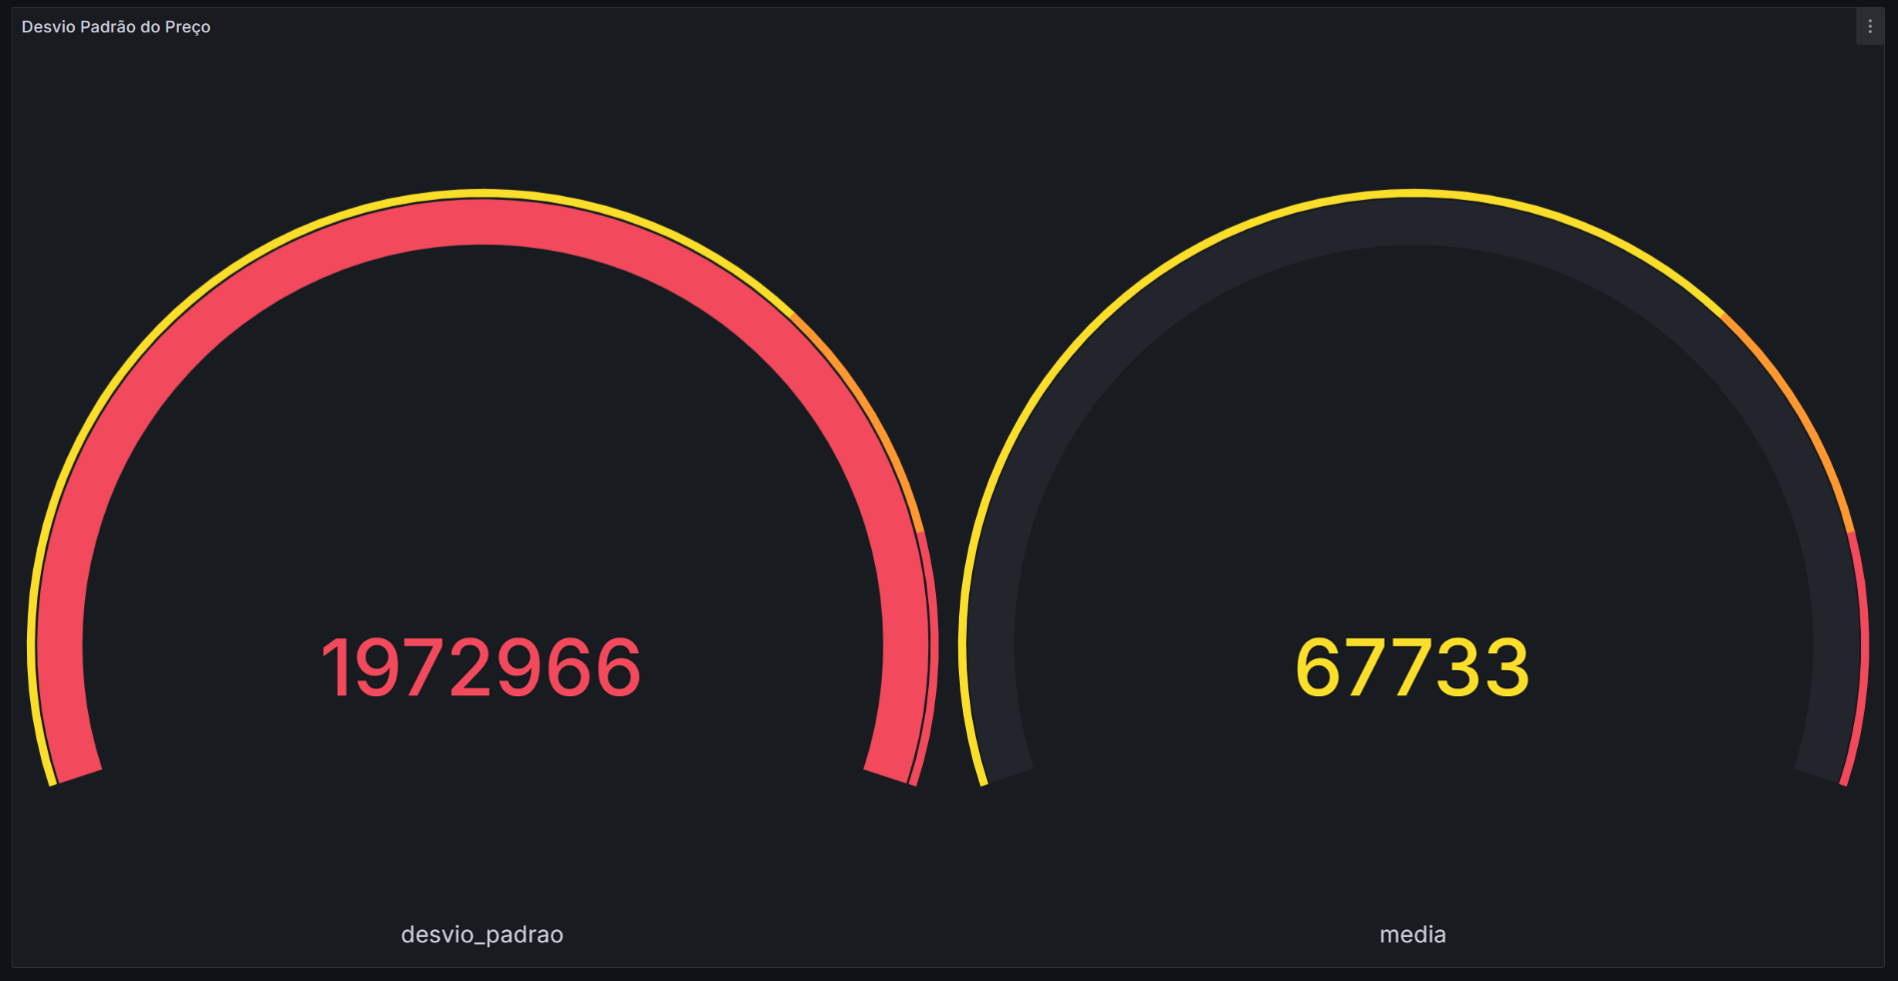
■ Análise dos dados
ENGENHARIA INFORMÁTICA
Desvio padrão e média dos preços, que nos informam que o os preços estão muito dispersos.
@2024, 28248 – David Braga, 28257 – Diogo Assunção | Unidade Curricular: Aprendizagem Organizacional - Opção II / Sistemas de Suporte à Decisão – Ano Letivo 2023/2024
- 25 -

Slide 26
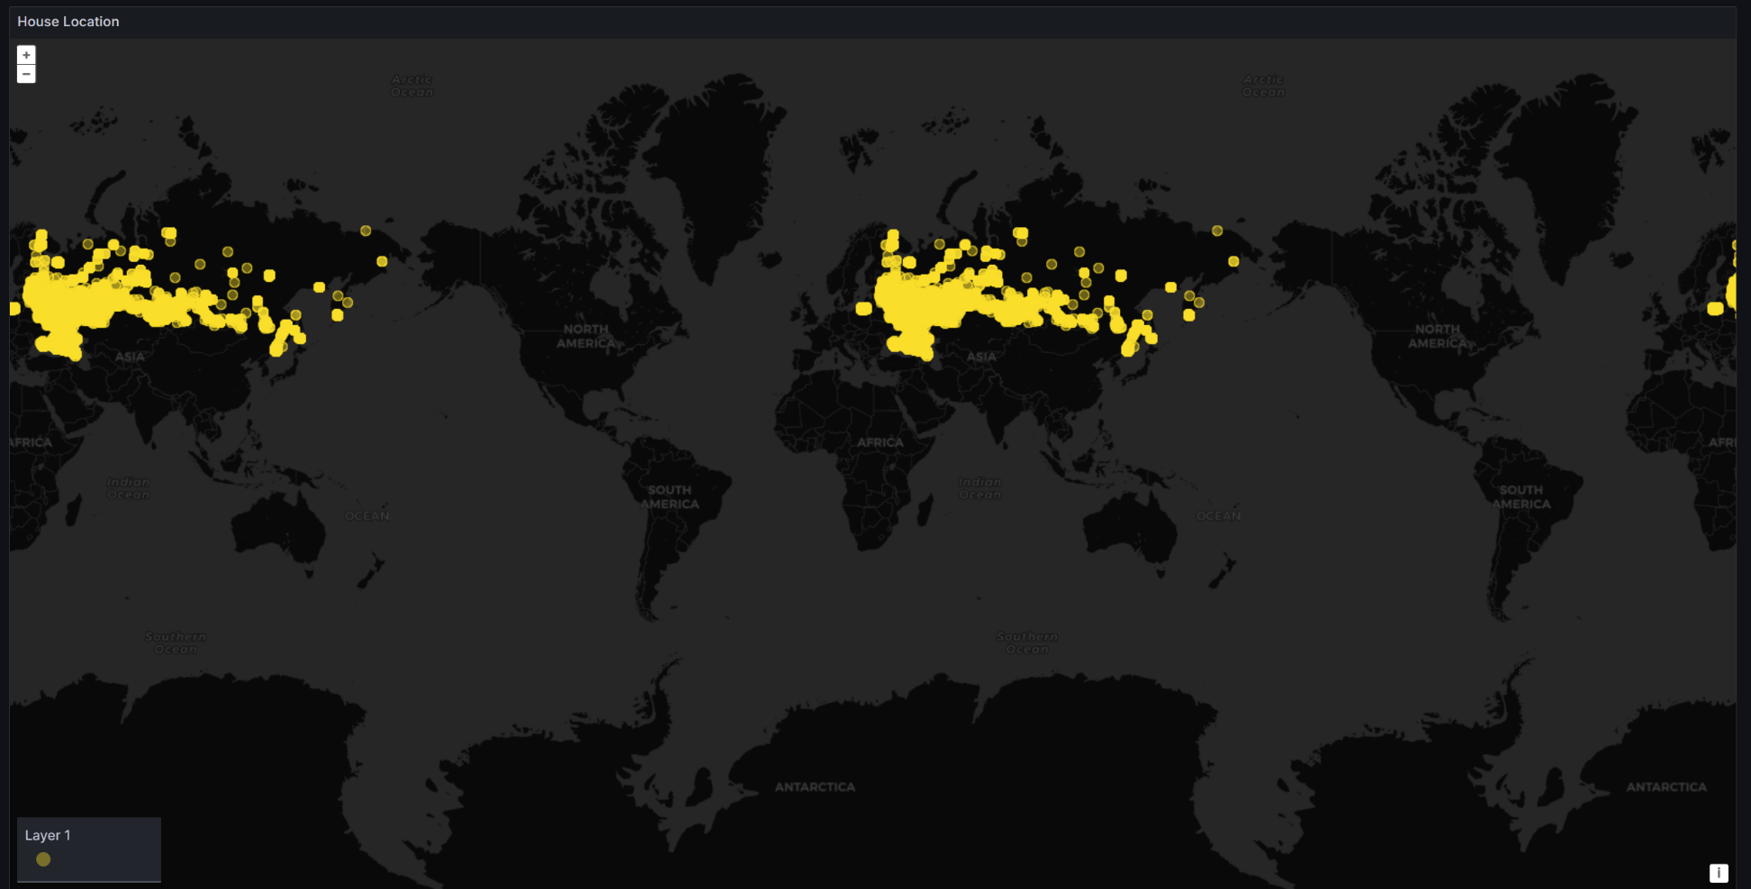
■ Análise dos dados
ENGENHARIA INFORMÁTICA
Localizações das casas no mapa do mundo. Podemos verificar que a maior parte das casas anunciadas se encontram na parte mais ocidental da Rússia.
@2024, 28248 – David Braga, 28257 – Diogo Assunção | Unidade Curricular: Aprendizagem Organizacional - Opção II / Sistemas de Suporte à Decisão – Ano Letivo 2023/2024
- 26 -

Slide 27
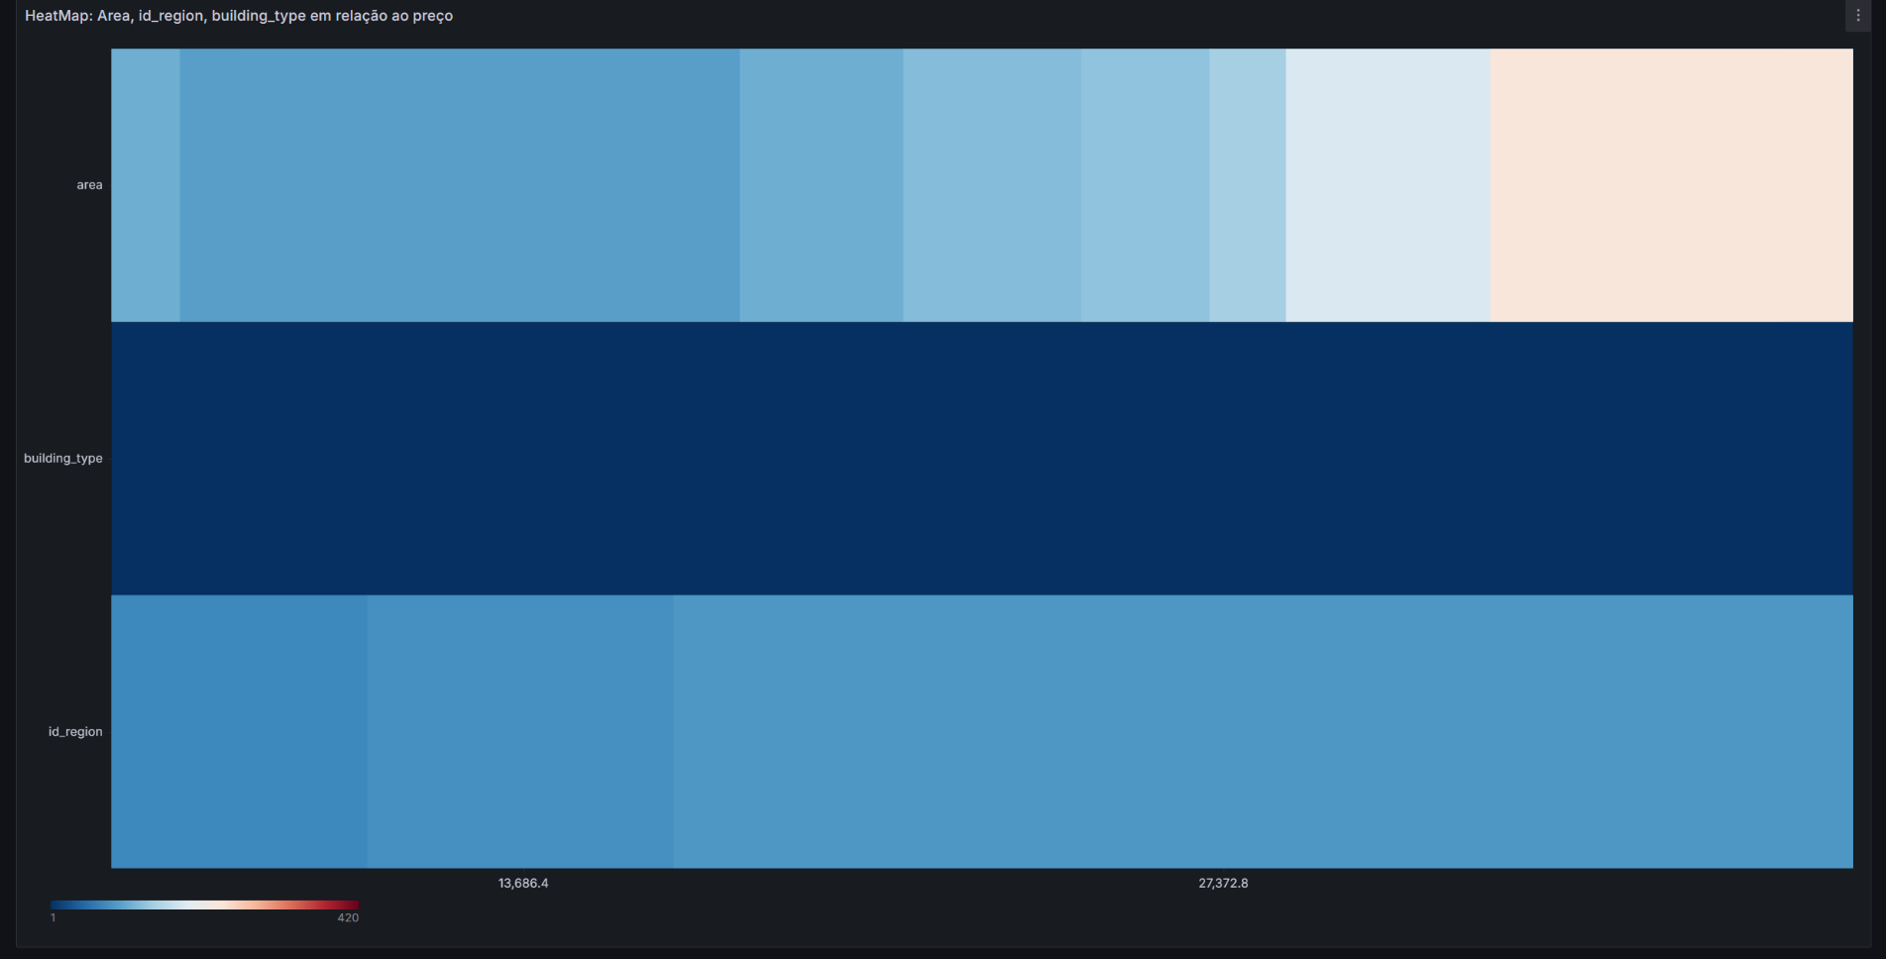
■ Análise dos dados
ENGENHARIA INFORMÁTICA
Heatmap que relaciona a área, região e tipo de material da construção da casa ao preço das casas. Podendo ver a correlação destes três dados dependendo do preço da casa anunciada.
@2024, 28248 – David Braga, 28257 – Diogo Assunção | Unidade Curricular: Aprendizagem Organizacional - Opção II / Sistemas de Suporte à Decisão – Ano Letivo 2023/2024
- 27 -

Slide 28
Conclusões
- 28 -

Slide 29
■ Conclusão
ENGENHARIA INFORMÁTICA
Neste trabalho, utilizamos a ferramenta Grafana para obter estatísticas de 1º e 2º nível de um conjunto de dados disponível na plataforma Kaggle. Essas estatísticas envolveram o cálculo de medidas descritivas como contagem, mínimo, máximo, moda, mediana, média, quartis e desvio padrão, que foram misturadas com o objetivo de obter gráficos mais complexos e perceber melhor a correlação dos dados.
Essas medidas permitiram-nos avaliar a distribuição e o significado dos dados contidos no dataset. Estas informações forneceram uma visão geral das propriedades dos dados, o que nos possibilitou a deteção de padrões e tendências.
No entanto, durante a análise, identificamos algumas irregularidades no conjunto de dados. O nosso dataset apresenta alguns dados não corretos/lógicos e também alguns dados nulos. Assim sendo, sabemos que será necessário realizar um pré-processamento do conjunto dos dados.
É de referir que nos vimos obrigados a criar uma base de dados em PostgreSQL devido a erros que surgiram com o uso da extensão que permitia utilizar apenas um CSV como fonte dos dados.
@2024, 28248 – David Braga, 28257 – Diogo Assunção | Unidade Curricular: Aprendizagem Organizacional - Opção II / Sistemas de Suporte à Decisão – Ano Letivo 2023/2024
- 29 -

Slide 30
Referências
- 30 -

Slide 31
■ Referências
ENGENHARIA INFORMÁTICA
Dataset: Russia Real Estate 2021 (kaggle.com)
Grafana Web: Grafana: The open observability platform | Grafana Labs
Grafana Documentation: Grafana open source documentation | Grafana documentation
Image Docker Grafana: grafana/grafana - Docker Image | Docker Hub
How to use Grafana to plot csv data using Python: How to use Grafana to plot csv data using Python | by Oskar Paulsson | Medium
@2024, 28248 – David Braga, 28257 – Diogo Assunção | Unidade Curricular: Aprendizagem Organizacional - Opção II / Sistemas de Suporte à Decisão – Ano Letivo 2023/2024
- 31 -

Slide 32
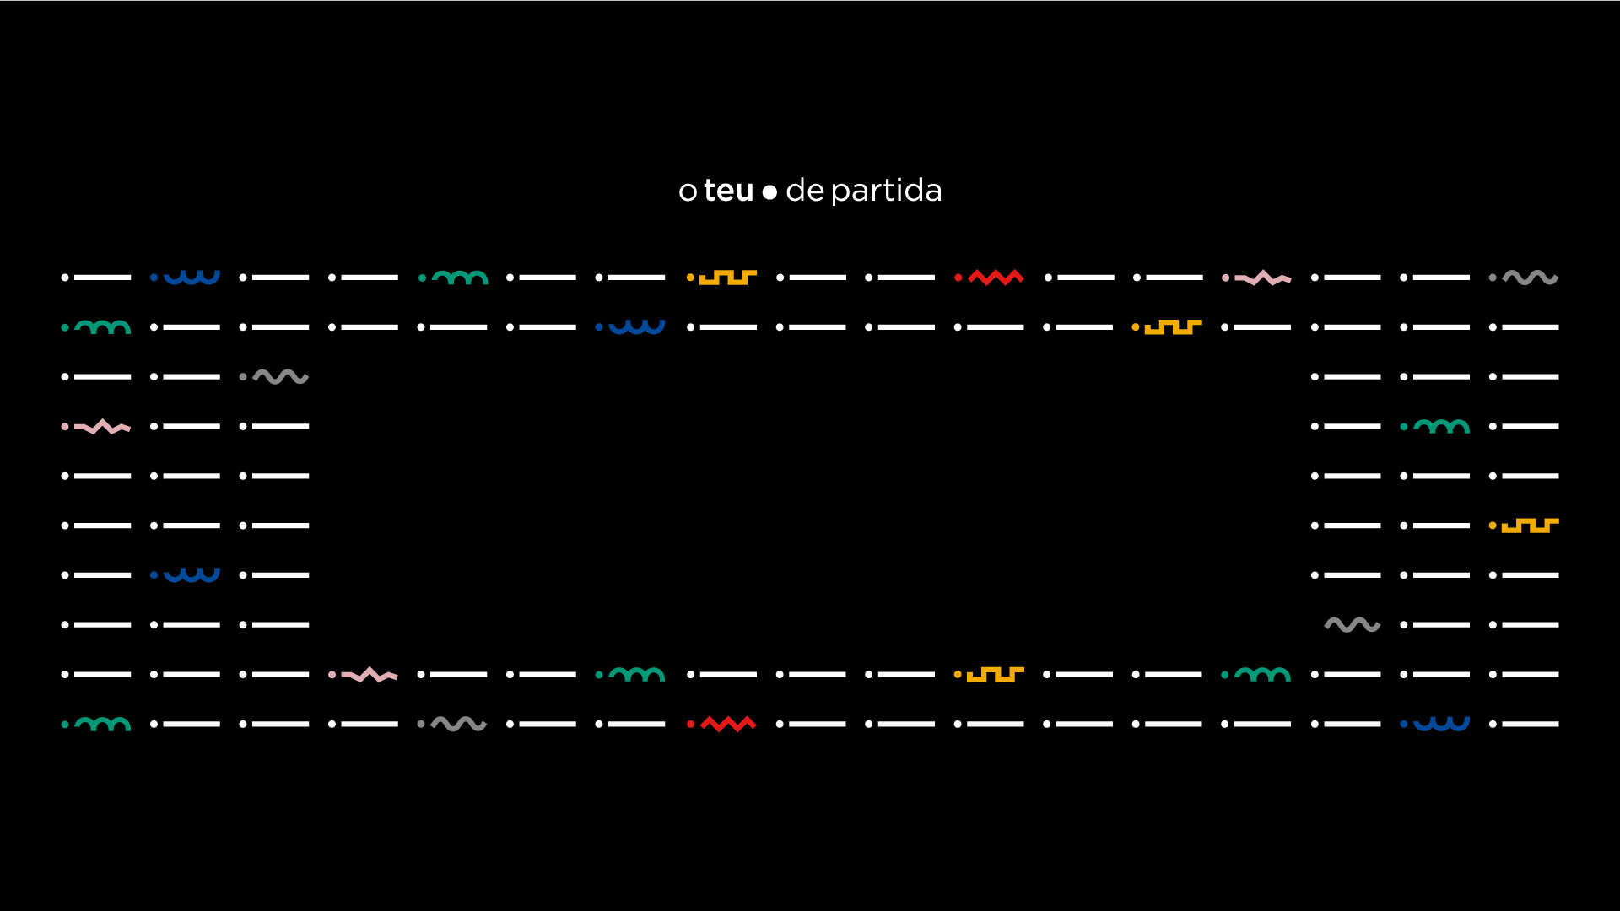
www.ipvc.pt

